Slide 1
A bioszféra kialakulása.

Slide 2
A földtörténeti ősidő (Prekambrium)
A Világegyetem születése
  15 milliárd éve
  ősrobbanás
A Föld kora
  legrégebbi földi kőzetek 4,6milliárd évesek
  ekkor szilárdult meg a Föld kőzetburka
  merev kőzetlemezek
  vándorolnak

Slide 3
A földtörténeti ősidő (Prekambrium)
Az őslégkör összetétele
  a Föld mélyéből szabadult gázokból
  redukáló gázelegy
  vízgőz, metán, nitrogén, szén-dioxid, hidrogén, kén-hidrogén, ammónia
  a szén-dioxid konc. a mai ezerszerese üvegházhatás (egyébként -55 °C fok lett volna)
Ősóceán
  a légkörből kicsapódó és a becsapódó meteoritokból származó vízből keletkezett
  a légkör anyagait
  és a kőzetekből kioldott ásványi sókat tartalmazta
  „ősleves”

Slide 4
A kémiai evolúció elmélete
a biológiai evolúció előtt (prebiotikus evolúció)
az élet szempontjából nélkülözhetetlen szerves molekulák kialakulása
UV sugárzás, villámlás és a vulkáni tevékenységből származó hőenergia segítségével

Slide 5
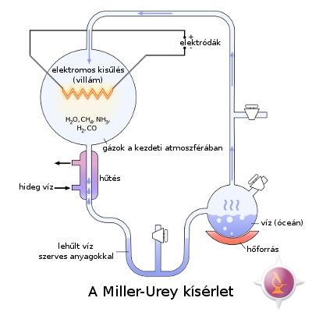
Elméletek
Stanley Miller 1953.
Abiogén úton szerves molekulákat állított elő:
egyszerű aminosavakat
formaldehidet stb.
A meteor becsapódások fizikai hatásai, az intenzív hőmérséklet-változások, az erős ultraibolya sugárzás és a viharok
által okozott erősen fluktuáló környezeti feltételek lehetetlenné tették az élet kialakulását a Föld felszínén lévő
melegvizes tavacskákban és az óceánok felső rétegeiben.

Slide 6
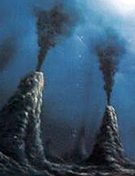
Elméletek
A földi élet az óceánok mélyen, hidrotermális források közelében fejlődött ki, lényegesen stabilabb környezeti körülmények mellett. A víz egyébként könnyen hidrolizálhatta a kis koncentrációban jelen lévő, villámlások hatására szintetizálódott szerves anyagokat a felszínen. Az élet kialakulásához szükséges mennyiségű szerves molekulák porózus ásványi struktúrákban koncentrálódva (akár kémiai kötésekkel kapcsolódva) valószínűleg rendelkezésre álltak az óceánok mélyén
A mélytengeri élet keletkezés elmélete:
A feláramló forró 90-100°C-os víz a vastartalmú, oxidáltabb, hideg tengervízzel keveredve különböző ásványi anyagok (pirit,szilikátok, karbonátok, montmorillonit stb.) kiválásához vezetett.
Az így keletkező halmok féligáteresztő zárványokat, porózus szerkezetű struktúrákat és gélszerű anyagokat tartalmazó képződmények lehettek.
A vas- és magnézium tartalmú szilikátok reakciója hidrogénnel és egyéb anyagokkal vezetett el az első szerves molekulák abiotikus szintéziséhez.
Ezeknek az egyszerű szénhidrogén és zsírsav molekuláknak a szulfidos és más ásványokkal történő további kémiai reakciója aminosavak, oligopeptidek, cukrok és nitrogén tartalmú szerves bázisok kialakulását tették lehetővé.
A montmorillonit a tengervízben található foszfátból képződött nukleotidok polimerizációját katalizálhatta, az RNS molekulák kialakulásának ezen formájára kísérletes bizonyítékok is rendelkezésre állnak.
A ma élő szervezetek enzimeinek aktív részében is a FeS és egyéb fémes anyagok sok esetben nagyon fontos szereppel rendelkeznek.

Slide 7
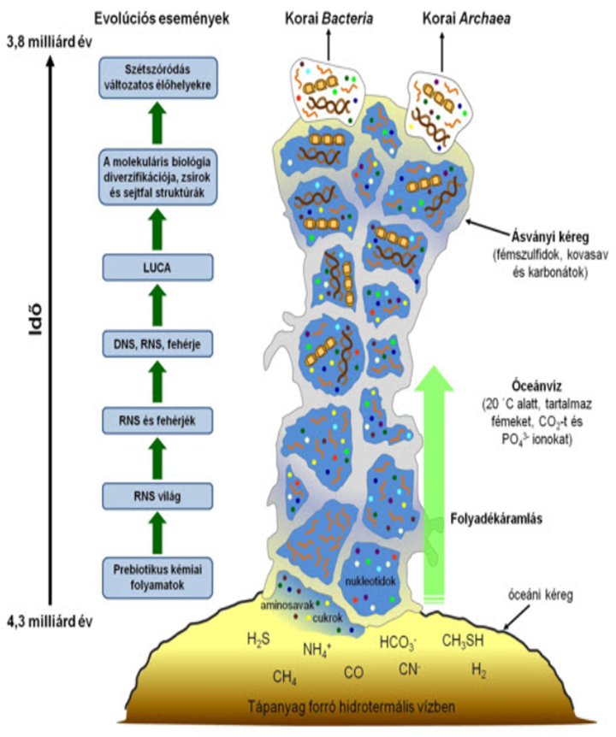
Elméletek
A kőzetekből feláramló H₂ és H₂S folyamatos redukáló erőt, és ezáltal energiát biztosított a prebiotikus kémiai reakciókhoz.
Elképzelhető, hogy a vas-kén-alapú féligáteresztő, membrán-szerű képződmények két oldalán létrejövő redox- és pH-gradiens protonmozgató erőt is biztosított.
Az élet kialakulásához szükséges szerves prekurzor molekulák az évmilliók során felhalmozódhattak, hiszen azt semmilyen élő szervezet nem használta el, így a sejtek építőkövei rendelkezésre álltak

Slide 8
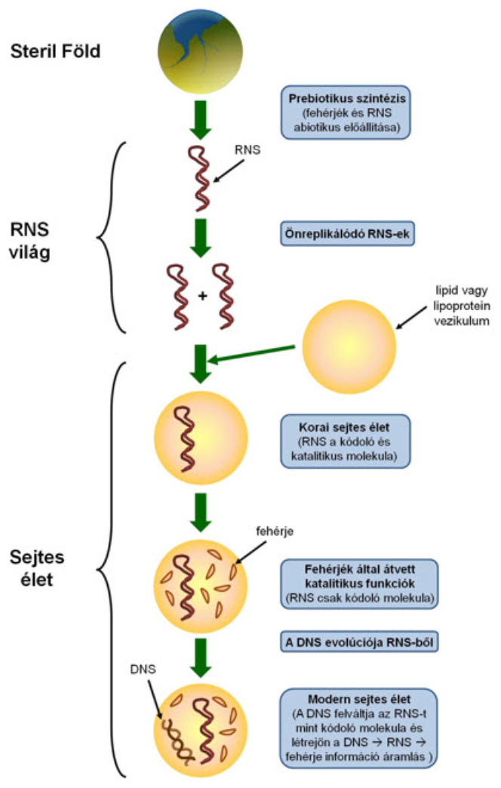
Az élet kialakulásának lépései. „RNS világ”
DNS és RNS szintézishez enzimre (proteinre) van szükség
DE
Protein nem készülhet DNS/RNS nélkül
Megoldás: RIBOZIM RNS
RNS Információ hordozó és enzim egyben
Az „RNS világ” létét támasztja alá számos ribóz alapú kulcs-molekula léte(ATP, NAD, FAD, CoA, ciklikus AMP, GTP)

Slide 9
„RNS világ”
Az RNS-ek különböző egyszerű szerves molekulákat (nukleotidokat, aminosavakat, stb) képesek megkötni, ezért saját molekuláik szintézise mellett egyszerű fehérjék felépülését is segíthették, vagyis az enzimekhez hasonló katalitikus aktivitással rendelkezhettek (ribonukleinsav és enzim = ribozim).
Az így létrejövő és felhalmozódó különböző típusú fehérjék egy része a halmok felszínéhez kötődött, majd átvette az RNS-ek kémiai reakciókat katalizáló szerepét. Később az RNS-nél sokkal stabilabb DNS molekulák megjelenésével az RNS információt raktározó szerepe is háttérbe szorult, és kialakult a biológiai információ tárolásának és kifejeződésének hármas egysége, a DNS-RNS-fehérje molekuláris rendszer.

Slide 10
Lipidmembrán kialakulása
Nagyon fontos lépés a biokémiai folyamatokat térben körülhatároló lipidmembrán létrejötte.
Fehérjemolekulák beágyazódásával a membránba ezek az apró vezikulumok féligáteresztővé váltak, lehetővé téve a különböző tápanyagok bejutását és anyagcseretermékek kijutását, továbbá az energiakonzerváló folyamatok (ATP szintézis) kialakulását.
A sejt létrejötte

Slide 11
Anyagcsere
Anaerob (mivel nem állt rendelkezésre oxigén)
Szénanyagcsere tekintetében az autotrófia korai megjelenése (az abiotikus úton keletkező szerves vegyületek gyorsan kimerülő forrást jelentettek.)
Mindezt és a hidrotermális mélytengeri forrásokhoz kötődő élet kialakulásának elméletét alátámasztja, hogy az élővilág leszármazási viszonyait tükröző filogenetikai törzsfa legkorábbi elágazásain autotróf és hipertermofil nemzetségek találhatók. Továbbá, ezeken az ősi leágazásokon megtalálható mikroorganizmusok nagy része képes a molekuláris hidrogént elektrondonorként felhasználni.
Az óceánokban a mélyről jövő feláramlások a H₂ és H₂S folyamatos és szinte kimeríthetetlen készletét biztosították. A hidrogén viszonylag kevés, membránhoz kapcsolódó enzim segítségével ATP szintézisére fordítható, elemi kén (S₀) redukálása mellett
A kemolitotróf anyagcsere megteremtette az energetikai alapját a CO₂-ból történő szerves szén nagy mennyiségű előállításának, az így felhalmozódó szerves anyag pedig a kemoorganotróf prokarióták és egyéb anyagcsere utak diverzifikálódása felé nyitotta meg az utat

Slide 12
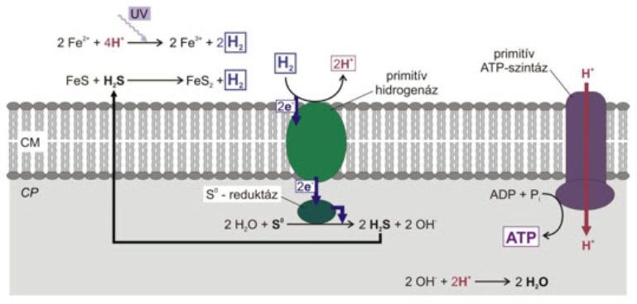
Anyagcsere
A vas és kén valószínűsíthető meghatározó szerepe az élet kialakulásának helyén felveti az „RNS világ” elmélete melett egy másik hipotézis lehetőségét is, az ún. „autokatalitikus anabolista” vagy más néven „FeS világ” elméletét. E szerint a vulkanikus környezetben található fémek segítségével (főként vas és nikkel) egyszénatomos molekulákból egyszerű szervetlen vegyületek keletkezhettek, majd a fémek szerves vegyületekhez kapcsolódásával a létrejövő molekulák nagyobb katalitikus aktivitással rendelkeztek, illetve egyre újabb reakciók lezajlását segíthették.
Kialakultak a primitív sejtes formák, amelyek rendelkeztek a földi élet alapvető jellemzőivel:
(1) a környezetüktől elhatárolt egységek, amelyek különböző anyagok felvételével, átalakításával és leadásával nyitott rendszerként kapcsolatban állnak a külvilággal (kompartmentalizáció és anyagcsere),
(2) ezek az anyagok beépülnek a sejtekbe és új sejtek kialakulását teszik lehetővé (növekedés),
(3) az sejtek működését kódoló információ biztosítja a változás lehetőségét és az adott környezeti feltételek mellett a legsikeresebb változatok szelektálódását és elszaporodását (evolúció).
A legősibb sejtek energiaszerzésének lehetséges módja
(CM, citoplazmamembrán; CP, citoplazma)

Slide 13
Fosszíliák
Az első életformák legrégebbi fosszilis maradványainak korát 3,5 milliárd évesnek becsülik.
A mai prokariótákhoz hasonló, apró pálcika vagy gömb alakú sejtek megkövesedett lenyomatai.
Az ősi mikroorganizmus maradványok különleges formái a sztromatolitok, amik fonalas fototróf baktériumok és ásványi anyagok különböző rétegeinek fosszilizálódott, lamináris képződményei (folyamatosan növekvő sztromatolikkal napjainkban is találkozhatunk sekély tengerpartokon és termálvizes élőhelyeken).
Sztromatolit telep apálykor (Cápa öböl, Ausztrália)

Slide 14
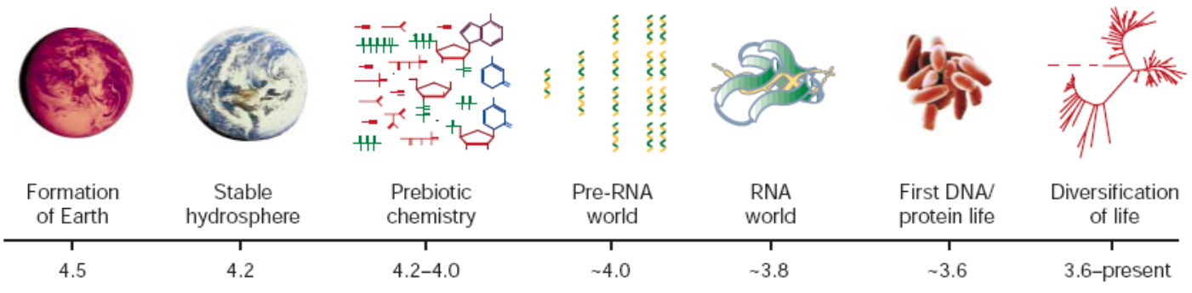
A földi élet kialakulása
Joyce 2002 Nature 418:214

Slide 15
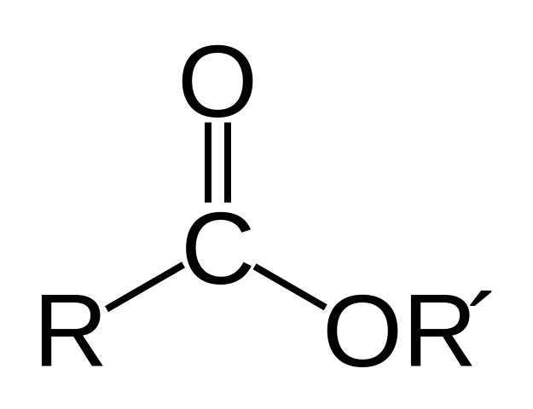
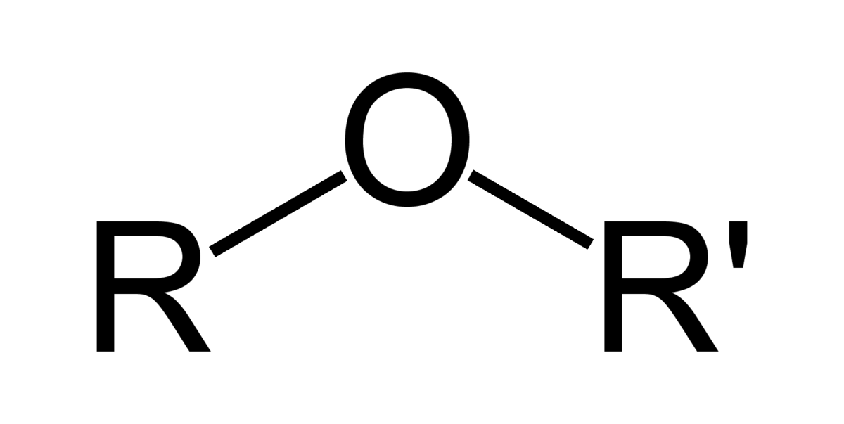
A mikroorganizmusok és a bioszféra koevolúciója
LUCA (last universal common ancestor, utolsó univerzális közös ős), tőle származtatható valamennyi élőlény a Földön.
a LUCA precelluláris genetikai komplexek keveréke, nem egyetlen sejt.
A LUCA-t körülvevő membrán lehetett
  zsírsav alapú
  Poliprén jellegű
  Kombinált
két eltérő molekuláris szerkezetű membránnal rendelkező alaptípus, amelyeknek leszármazottai jelenleg a prokarióta élővilág két doménjét (birodalmát) képviselik.
  Bacteria (Unit membrán, észter kötések)
  Archaea (monolayer membrán, éter kötések)

Slide 16
A mikroorganizmusok és a bioszféra koevolúciója
A LUCA mintegy 4,3 milliárd évvel ezelőtt már létezhetett
Bacteria és Archaea domének elkülönésére 3,8-3,7 milliárd éve kerülhetett sor, ekkor a H₂ és CO₂ meghatározó szerepet töltött be az ősi mikrobák anyagcsere folyamataiban. A keletkező szerves anyagokat később más mikroszervezetek hasznosították szénforrásként vagy elektrondonorként, így pl. az acetát az ősi metanogének szubsztrátjaként szolgált.
A fototrófia vélhetőleg a Bacteria doménen belül 3,3 milliárd évvel ezelőtt jelent meg, ekkor még anaerob fototrófiáról beszélhetünk, ahol a CO₂ redukciója H₂S segítségével történt.
Körülbelül 2,7-3 milliárd éve a H₂S helyett egy újabb, az óceánokban korlátlan mennyiségbe rendelkezésre álló forrás, a vízmolekulák felhasználásával a cianobaktrériumok az oxigéntermelő fotoszintézis folyamatát valósították meg.
Az itt keletkező melléktermék, a molekuláris oxigén aztán később egy újabb anyagcseretípus megjelenését tette lehetővé, az aerob légzést.

Slide 17
Az oxigén szerepe
Cianobacteriumok → Oxigén → környezetszennyezés
Hatásai
  Redukált vegyületek oxidációja
  Felhalmozódás a légkörben
  Az oxidáció miatt elfogytak a legősibb mikroszervezetek életfolyamataihoz szükséges anyagok az óceánok és tengerek jelentős részéből
  Az oxigén toxikus volt (kipusztulás, visszahúzódás az anoxikus élőhelyekre)
  Az anyagok oxidálása révén a kemolitotrófia újabb típusainak kialakulása vált lehetővé, mint például a nitrifikáció
  Az oxigént elektron akceptorként használó légzés energetikai szempontból hatékonyabb anyagcseretípust jelentett a korábbi anaerob energianyerő folyamatokhoz képest.
  Az oxigén a sejten belül toxikus anyagokká, ún. reaktív oxigénformákká (szinglet oxigén, szuperoxid gyökök, hidrogén-peroxid) alakul, aerob sejtek → toxikus oxigénformák eltávolításának módszerei (pl. kataláz, peroxidáz, szuperoxid-dizmutáz enzimek)
  Ózonpajzs kialakulása O₂ ^{UV} O₃ → a szárazföldi élet lehetősége

Slide 18
Eukarioták kialakulása
körülbelül 2 milliárd évvel ezelőtt jelentek meg
Jellemzőik:
  membránnal körül zárt sejtmag
  autonóm sejtszervecskék (organellumok).
Léterjöttük endoszimbiózisal (Bacteria és Archaea) magyarázható, hajtóereje az oxigén toxikus hatásának elkerülése mellett a nagyobb mennyiségű energia megtermelése lehetett
  1. Kialakul egy anaerob (legújabb elmélet szerint fakultatív aerob), sejtfalát vesztett, fagocitálni képes amőboid elő eukarióta;
  2. Bekebelez egy aerob anyagcserére képes prokariótát, amit nem emészt meg, hanem mitokondriummá válva a sejt energiatermelő organelluma lesz (kb. 2 millárd éve).
  3. Az ostor kialakulása: spirochéta szerű prokarióta endoszimbiózisával (kb. 1.5 milliárd éve).
  4. Az immár két ostros protozoa bekebelez egy fotoszintetizáló kékbaktériumot → kloroplasztisz. Ez a lépés csak egyszer az evolúció során, a sokféle kloroplasztisz további másodlagos szimbiogenezis eredménye. (kb. 1 milliárd éve).

Slide 19
Eukarioták kialakulása
Az organellumok prokarióta jellegének bizonyítékai:
  baktériumokra ható antibiotikumokkal gátolhatók,
  Cirkuláris DNS-t tartalmaznak,
  Prokariótákra jellemző méretű (70S) riboszómákkal rendelkeznek,
  16S rRNS génjeik baktériumokkal rokoníthatók.

Slide 20
Mikroorganizmusok főbb csoportjai

Slide 21
Az élőlények csoportosítása

Slide 22
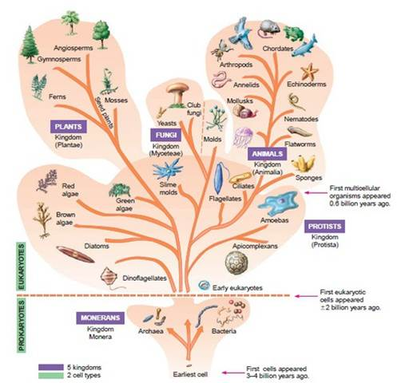
Az élőlények csoportosítása

Slide 23
A mikroorganizmusok főbb csoportjai
Baktériumok
Archeák
Gombák
Protozoák
Algák
Vírusok
Egyéb
  Viroidok
  Prionok

Slide 24
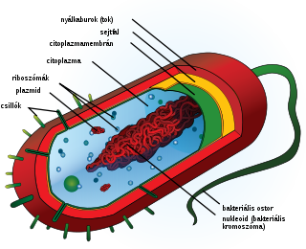
Bacteria
Baktériumsejt felépítése

Slide 25
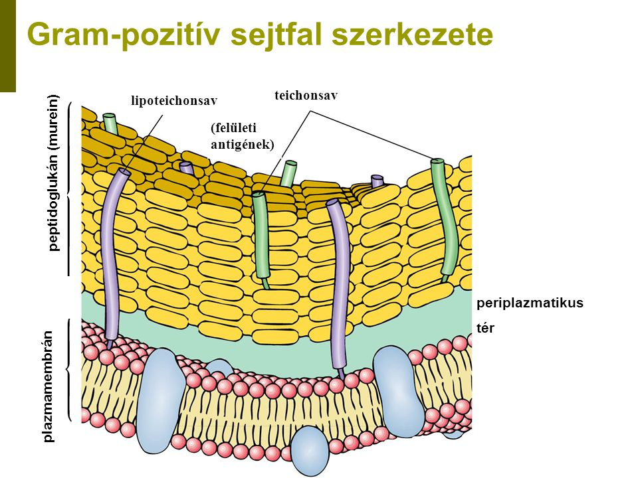
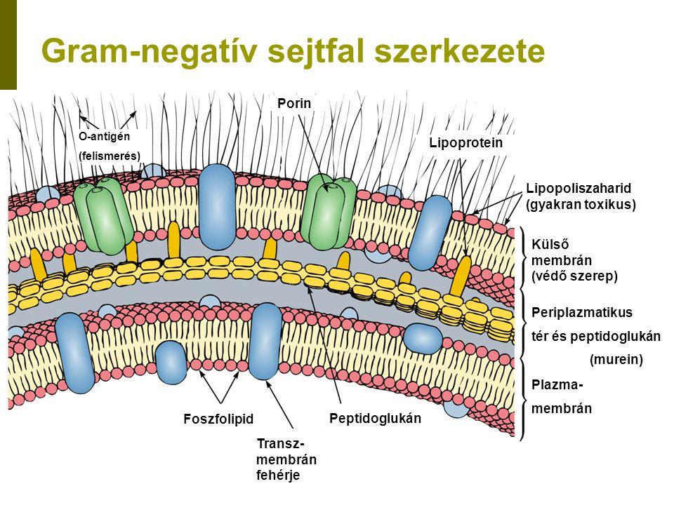
Gram pozitív és Gram negatív sejtfal

Slide 26
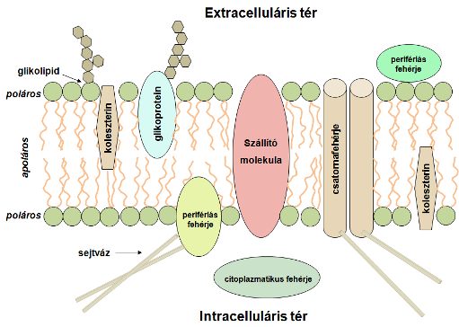
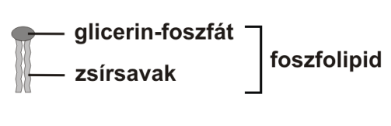
A sejtmembrán felépítése
Foszfolipid kettős membrán (unit membrán)

Slide 27
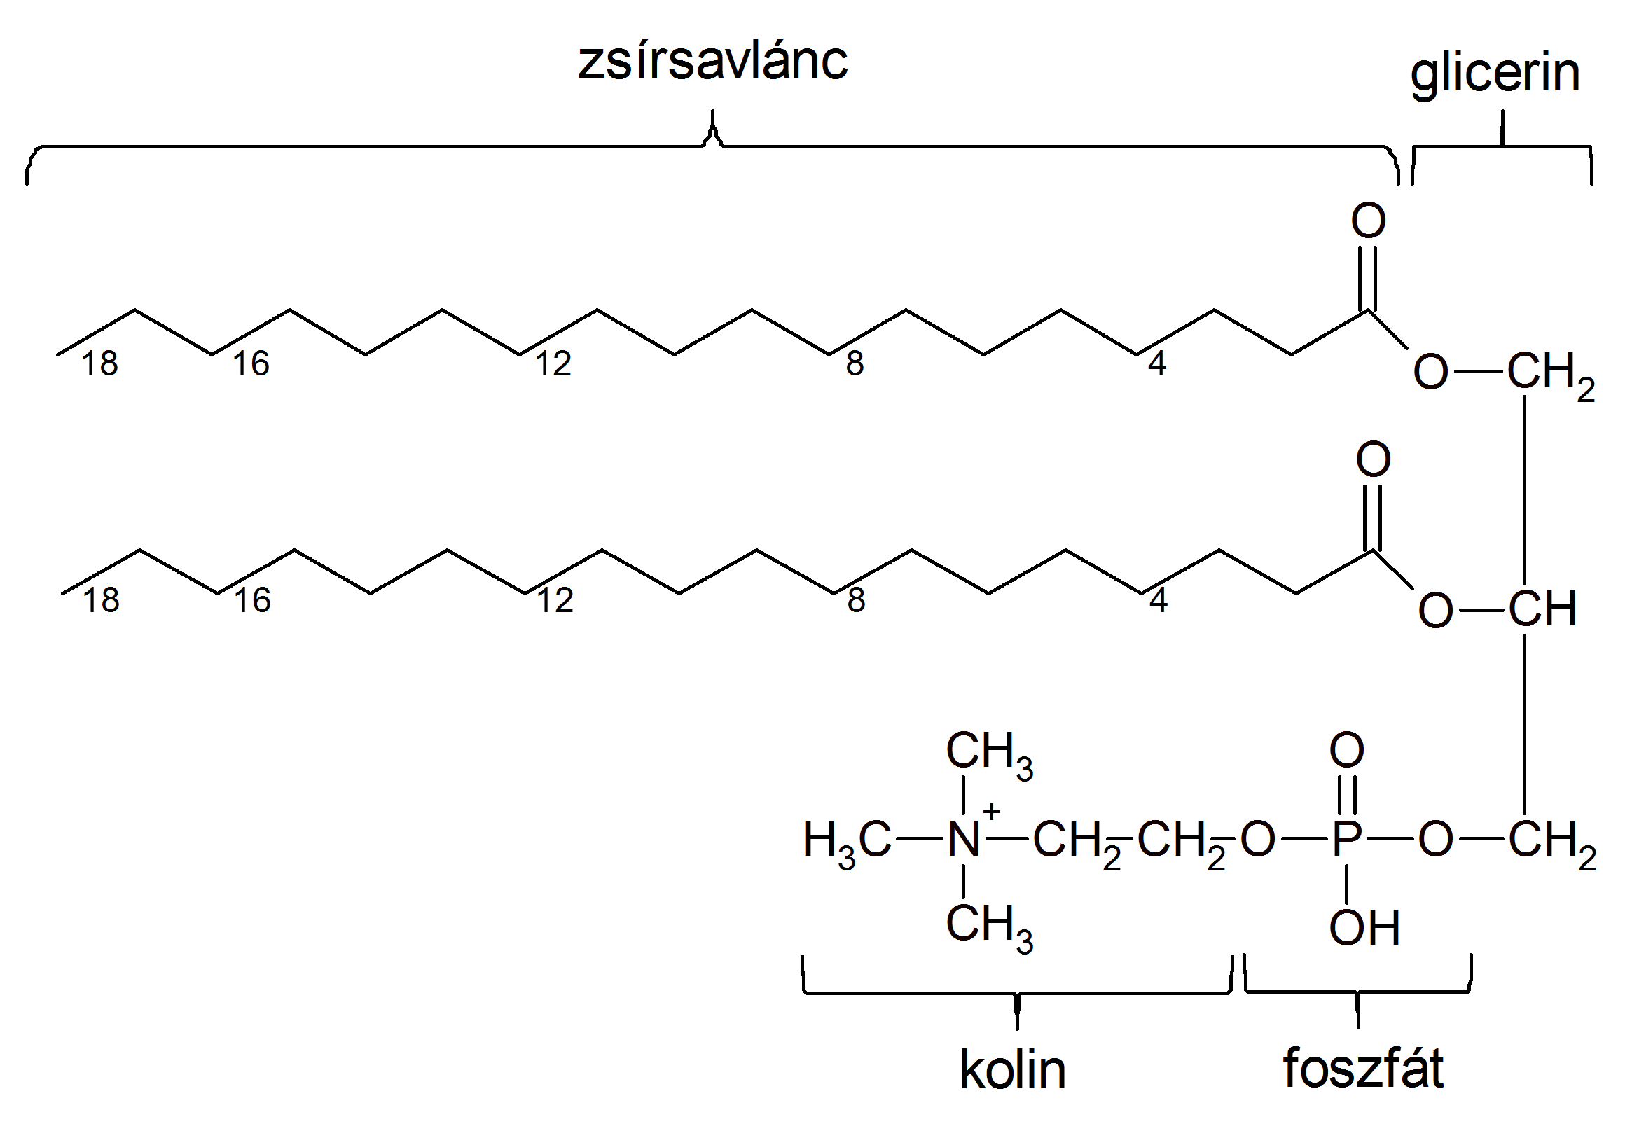
A sejtmembrán felépítése
Glicerofoszfolipidek: a glicerin 1. és 2. szénatomját zsírsavak észteresítik, a 3. szénatomhoz poláris funkciós csoport kötődik foszfodiészter kötéssel.
A funkciós csoport lehet aminosav (pl. szerin), poliol (pl. glicerin), poliol származék (pl. foszfatidil-O-aminoacil glicerin), vagy inozitol származék.

Slide 28
A sejtmembrán működése
Passzív transzport
Nincs energia befektetés, hajtóerő a koncentráció gradiens
Facilitált diffúzió: hajtóerő a koncentráció gradiens, de az átjutást fehérjék(permeázok) segítik. Az adott molekulára, vagy molekula családra specifikusak.

Slide 29
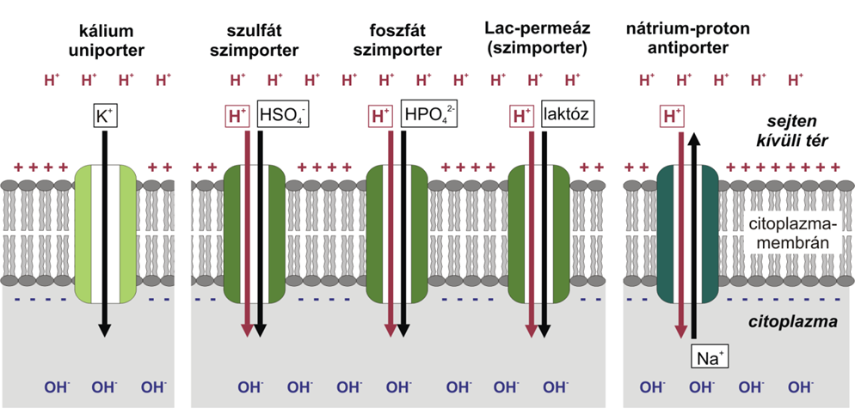
A sejtmembrán működése
Aktív transzport
Koncentráció gradiens ellenében is. Energia befektetéssel. Membránfehérjékkel
Felépítésük minden baktérium sejtben hasonló: 12 alfa hélix, képez csatornát a membránban. Általában molekula-specifikusak
Három átviteli mód:

Slide 30
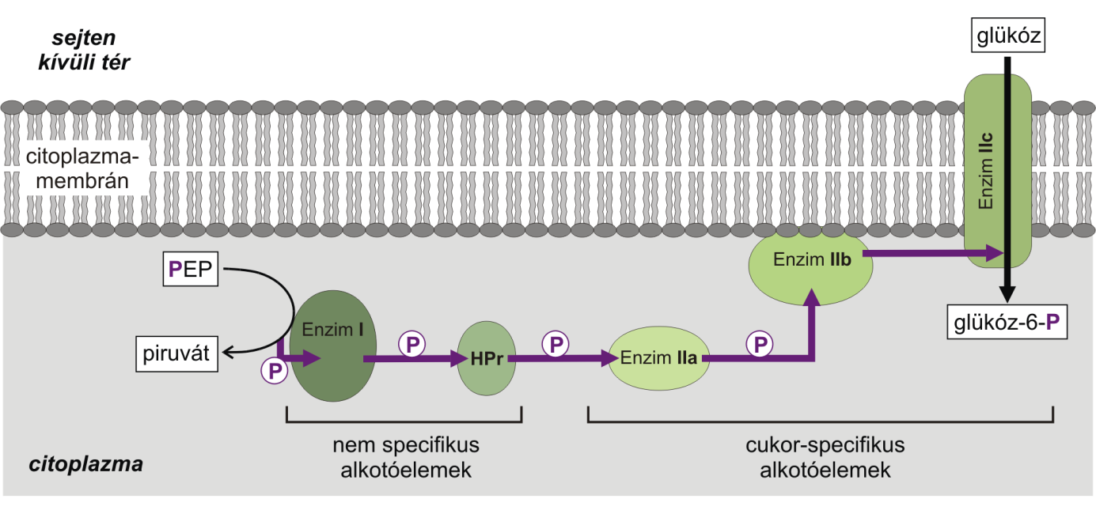
Aktív transzport
Csoport transzlokáció. A szubsztrát kémiailag módosult formában jut át a membránon.
Foszfotranszferáz rendszer:

Slide 31
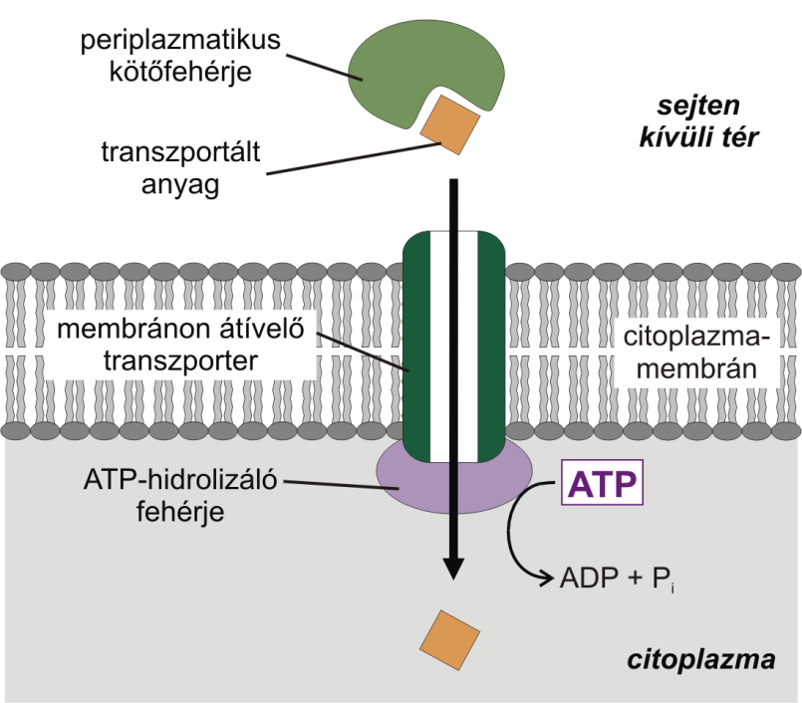
Aktív transzport
ABC rendszer (ATP-binding cassette)

Slide 32
Citoplazma
Komplex gél-szerű mátrix, amely vizet, enzimeket, tápanyagokat és gázokat tartalmaz, valamint a riboszómát a cirkuláris kromoszómát, és a plazmidokat
Nucleoid: a citoplasma ahol a kromoszóma van (egy db., cirkuláris DNS)
Plazmid: a kromoszómától elkülönült cirkuláris DNS
  Rezisztencia plazmid: antibiotikum és higany rezisztencia
  Degradatív plazmid: 2,4 D lebontás (2,4-Dichlorophenoxyacetil sav)
  Növény interaktív plazmid: rhizobium nitrogén kötés
  Termékenység (fertiliti) plazmid: konjugatív plazmid, géncsere
  Col plazmid: Kolicint, vagy más, egyéb baktériumok számára gyilkos anyagok kódolása
  Virulencia plazmid: Patogén baktériumok toxinjait kódolja
  „titkos” (cryptic) plazmid: funkciója nem ismert

Slide 33
Glikokalix (tok, kapszula, nyálka)
A sejtfalon kívüli nyálkás vagy ragadós, esetenként eltérő konzisztenciájú, főként poliszaharidokból, ritkábban fehérjékből (pl. a Bacillus anthracis esetében poli-D-glutaminsavból) álló morfológiailag vagy funkcionálisan elkülönülő réteg. Elnevezését tekintve hívhatják toknak, nyáknak, vagy mikrokapszulának is. Tok és mikrokapszula abban az esetben, ha kompaktabb, a sejtfalhoz is szorosabban (akár kovalens kötésekkel) kapcsolódó képződményről van szó; nyáknak nevezik, ha lazább szerkezetű, könnyen deformálódó réteget képez
Funkció:
  Segíthetik a mikroorganizusok különböző felszínekhez kötődését, pl. patogén baktériumoknak a gazdaszervezet szöveteihez történő kapcsolódása, vagy nem patogén baktériumok esetében a sejtek szilárd felületekhez kötődése során a biofilm kialakulásában játszhatnak szerepet. Ez a kapcsolódás valamennyire felület-specifikus. Kivételes esetekben a felület lehet víz-levegő határfelület is, példa erre az aerob Acetobacter által termelt cellulóz alapú rostok, amik segítségével sejtjei az oxigéndús felszínen maradhatnak.
  Véd a gazdaszervezetek fagocitái ellen.
  Fizikailag véd a bakteriofágok támadásától.
  Megakadályozza sok toxikus anyag (pl. detergensek) károsító hatását.
  Mivel ezek a külső rétegek jelentős mennyiségű vizet tartalmaznak, fontos szerepük lehet a sejtek kiszáradás elleni védelmében.
  A sejtfelszíni nyálkaréteg segítheti a csúszó mozgást.
A glikokalix megléte kimutatható ruténium-vörössel vagy tusfestéssel. Utóbbi esetben negatív festésről van szó, a tokba a nagyméretű festékszemcsék nem képesek behatolni , így a sejteket körülvevő háttér festődik sötétre.

Slide 34
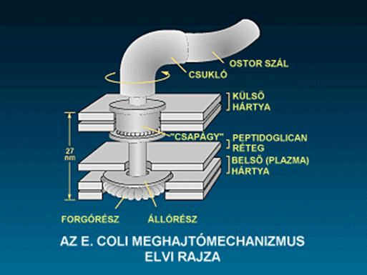
Függelékek 1.
Flagellum
Flagellum (ostor, csilló):mozgásszervecskék. Szerkezetük hasonló, a különbség számukban, hosszukban, a mozgás módjában és szabályozásában van. A csillók száma több száz is lehet egy sejtben, míg ostorból általában egy van. A csillók jóval rövidebbek (5–10 µm), mint az ostorok (150–200 µm), csapásuk gyorsabb és összehangolt.

Slide 35
Függelékek 2.
Fimbriák, pilusok
Sok Gram-negatív baktériumnak van Fehérjékből állnak, a csillóknál vékonyabbak, (általában 3-10 µm átmérő), a mozgásban nincs szerepük
A fimbriák a pilusoknál vékonyabbak, rövidebbek számuk sejtenként elérheti az ezret. A különböző felületekhez történő kapcsolódásban van szerepük. (Humán patogén baktériumok, pl. Salmonella fajok, Bordetella pertussis (szamárköhögés) Neisseria gonorrhoeae (kankó).
A pilusokból csak néhány található egy-egy sejt felszínén, a fimbriáknál hosszabb képződmények. Szerepük lehet a gazdaszervezethez való kötődés, sejtek közötti génátadás → Konjugatív pilus (szex pilus). Az a sejt növeszti, amelyik a fertilitási (F) faktort tartalmazó plazmidot adja át a másik sejtnek. Baktériumok „ivaros szaporodása” is. Bukfencező mozgás ún. IV. típusú pilusok.

Slide 36
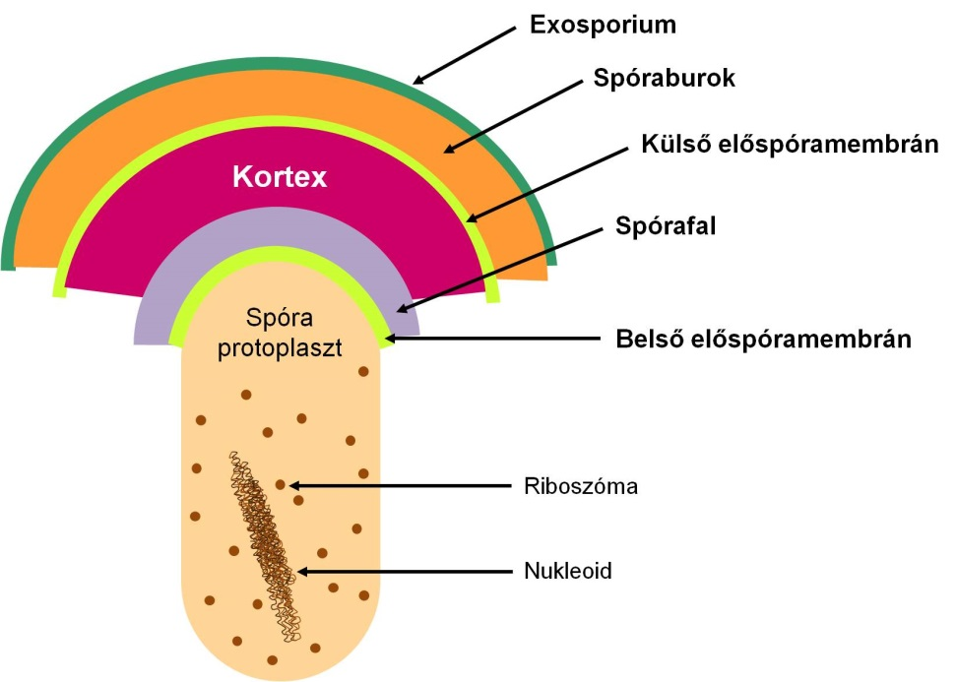
Endospóra
Hőnek, sugárzásnak és a roncsoló hatású kémiai anyagoknak ellenálló kitartó képlet
Rétegei:
  Exospórium: vékony fehérjeréteg.
  Spóraburok: többrétegű, spóra-specifikus fehérjékből áll. Sok toxikus anyag számára átjárhatatlan és a spóra enzimekkel és kémiai anyagokkal (pl. hidrogén-peroxiddal) szembeni rezisztenciájáért felelős, valamint a benne található enzimek a spóra kicsírázásában szerepelnek.
  Külső elsőspóramembrán: a spóraburkot választja el a kortextől.
  Kortex: laza keresztkötéseket tartalmazó peptidoglikánból épül fel. Akár a spóra térfogatának a felét is kiteheti, és vélhetőleg abban van szerepe, hogy vizet von el a spóra belsejéből.
  Spórafal
  Belső előspóramembrán
  Spóraprotoplazma (spóraprotoplaszt) a citoplazmára jellemző sejtalkotókkal (nukleoid, riboszómák stb.), de metabolikus szempontból inaktív.
  Két, vegetatív sejtekre nem jellemző anyag: dipikolinsav és a DNS-hez kötő, kis méterű, savas közegben oldódó fehérjék (’small acid soluble protein’, SASP). Szerepük: a protoplazma DNS-ének hővel és kémiai anyagokkal szembeni védelme. A SASP molekulák az UV sugárzással szemben is védenek, valamint szén- és energiaforrásként szolgálnak a germináció során. A spóra csupán 10-25%-ban tartalmaz vizet, belsejére gélszerű, pH enyhén savas.

Slide 37
Információ átvitel
Konjugáció
  Sejt-sejt közötti direkt DNS átvitel konjugatív plazmid segítségével
Transzdukció
  Génátvitel bakteriofág segítségével
Transzformáció
  Elpusztult, lizált sejtekből származó DNS felvétele

Slide 38
Metabolizmus 1.
Metabolizmus | Elektron donor (terminális elektron akceptor) | Szénforrás | Típus | Termékek
Légzés (aerob) (anaerob) Fermentáció (anaerob) | Szerves vegyületek (O₂) (pl. NO₃, Fe³⁺, SO₄²⁻) Szerves vegyületek (szerves savak) | Szerves vegyületek Szerves vegyületek | Kemoheterotróf Pseudomonas, Bacillus Geobacter, Desulfovibrio Escherichia, Clostridium | CO₂, H₂O CO₂, NO₂⁻, N₂O, N₂ CO₂, szerves savak, alkoholok
Kemolitotróf (aerob) (anaerob) | H₂, S²⁻, NH₄⁺, Fe²⁺, (O₂) (NO₃) | CO₂ | Kemoautotróf, vagy Kemolitotróf Hydrogen bacteria Beggiatoa Plantomycetes | H₂O, SO₄²⁻, NO₂⁻, Fe³⁺

Slide 39
Metabolizmus 2.
Metabolizmus | Elektron donor (terminális elektron akceptor) | Szénforrás | Típus | Termékek
Fotoszintézis (Oxigén termelők) (Nem Oxigén term.) | Fény + H₂O (NADP⁺) Fény + H₂S (bakterioklorofil) | CO₂ CO₂ | Fotoautotróf Cyanobacteria Bíbor kén bakt. pl. Chromatium; bíbor nem kén bakt. pl. Rhodosparillium, zöld nem kén bakt. pl. Chlorofelxus, Heliobacterium | O₂ S⁰
Fotoheterotróf | Fény + H₂S (bakterioklorofil) | Szerves vegyületek | Fotoheterotróf Sok bíbor nem kén baktérium, néhány bíbor kénbaktériumok | S⁰

Slide 40
Archeák
Méretük és mikroszkópos képük a baktériumokhoz hasonló, de genetikájuk és biokémiájuk némileg különböző.
A legidősebb élőlények a földön
Legtöbbjük extremofil, de előfordulnak nem extrém környezetben is.
Nagy számban vannak jelen (a mikrobiális biomassza 40 %-át is kitehetik)
Csoportjaik (az élőhely alapján) :
  halofil, extrém sós környezetben élnek
  metanogén, anaerob környezetben fejlődnek és metánt termelnek
  Termofil, meleg élőhelyeken, például hőforrásokban élnek

Slide 41
Sejtfal
A legtöbb archaea rendelkezik sejtfallal. Eltérően a baktériumoktól a sejtfalukból hiányzik a peptidoglikán A Methanobacteriales sejtfala tartalmaz pszeudo-peptidoglikánt, ami morfológiában, funkcióban és fizikai szerkezetben hasonlít a baktérium peptidoglikánra, de eltérő a kémiai szerkezete, hiányoznak belőle a D-aminosavak és a N-acetilmuraminsav.

Slide 42
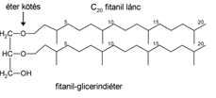
A sejtmembrán felépítése
Sejtmembrán felépítése: monolayer (egyrétegű) membrán.
A glicerinhez 20 szénatomszámú fitanil láncok (izoprenoidok) kapcsolódnak éterkötéssel.
A fitanil láncok egymással kovalens kötést létesíthetnek (bifitanil-diglicerin-tertaéderek képződnek), így a membrán egyetlen réteget képez.

Slide 43
A sejtmembrán felépítése
Eltér a többi élőlényétől:
Glicerin-éter lipidek (Az éterkötések kémiailag ellenállóbbak mint az észterkötések.)
A glicerin sztereokémiai elhelyezkedése fordítottja mint más organizmusokban.
Az archeális lipidláncok kémiailag különböznek más organizmusokétól. Az izoprénalapú oldalláncok többször elágazhatnak, ciklopropán vagy ciklohexán gyűrűket is tartalmazhatnak. Az izoprenoidokat csak az archaea használja foszfolipidek készítéséhez. Az elágazó láncok segíthetnek megakadályozni az archeális membránokból a szivárgást magas hőmérsékletnél.

Slide 44
Ostor (archaellum)
Az archaellum 6 egységből álló gyűrűket képez, melyeken az N-terminális domének kifelé mutatnak. Ez a fehérjékből álló, koronára emlékeztető struktúra jelenti az archaellum alapját és egyben mozgatóját is.
A 6 darab fehérje szomszédjaihoz akkor kapcsolódik, mikor ATP-t köt, majd az ATP hidrolízisekor a kapcsolat rövid időre megszűnik, így a "korona" alakja kicsit megváltozik - ez végső soron az archaellum ostorszerű, sejtből kinyúló testének forgását eredményezi, meghajtva a sejtet.
Egy újabb ciklusban, ATP kötése után minden kezdődik elölről.

Slide 45
Metabolizmus
Táplálkozási típus | Energia forrás | Szénforrás | Példák
Fototróf | Napfény | Szerves vegyületek | Halobacterium
Litotróf | Szervetlen vegyületek | Szerves vegyületek, vagy szén megkötés | Ferroglobus, Methanobacteria, Pyrolobus
Organotróf | Szerves vegyületek | Szerves vegyületek, vagy szén megkötés | Pyrococcus, Sulfolobus, Methanosarcinales

Slide 46
Gombák
Eukarioták
3 csoport:
  Penész gombák
  Kalapos gombák
  Élesztő gombák

Slide 47
Gombák
Eukariota sejtek jellemzői
  membránnal határolt sejtmag
  osztódáskor a magállomány kromoszómákba rendeződik
  eukaryotákra jellemző sejtorganellumokkal rendelkezik (mitokondriumok, endoplazmatiku retikulum, Golgi készülék).
  a sejtfal kitint, ritkábban cellulózt tartalmaz

Slide 48
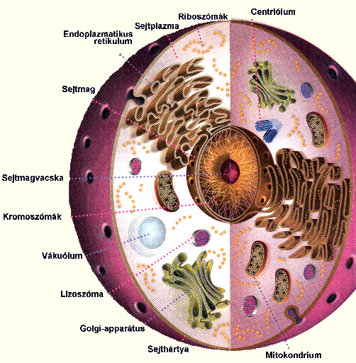
Eukariota sejt felépítése

Slide 49
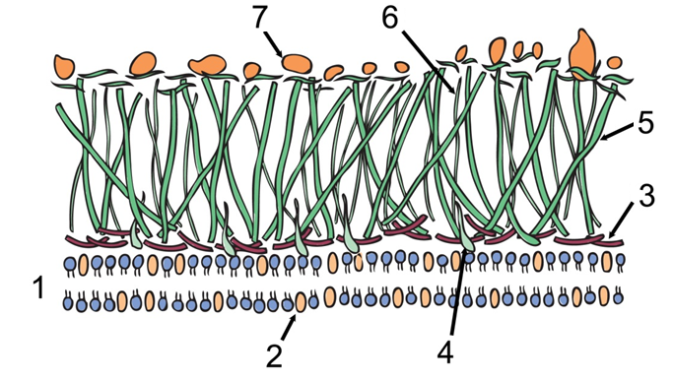
Gombák
Sejtfal szerkezete
1: sejt membrán; 2: ergoszterol; 3: kitin; 4: horgony-fehérjék; 5: β(1,3) glükán; 6: β(1,6) glükán; 7: mannoproteinek.

Slide 50
Metabolizmus
Szén- és nitrogénforrás.
– valamennyien heterotrófok – egyszerű cukrokat igényelnek szén és energia forrásként
– exoenzimek termelése – komplex polimerek lebontása
Oxigéntenzió
- obligát aerobok - fonalas gombák
- fakultatív anaerobok – néhány sarjadzógomba
pH
- enyhén savas közeg (pH 5.5 – 7.2)
Víz
- a spórák szárazságtűrők, a micéliumok érzékenyek a kiszáradásra
Hőmérséklet
- Psycrophilek, thermophilek, mesophilek, az optimális tenyésztési hőmérséklet 20- 30°C

Slide 51
Gombacsoportok jellemzői
Penészgombák (pl. Aspergillus, Penicillium, Rhizopus): fonalas gombák, spórát képeznek
Kalapos gombák (Basidiomycota): fonalas gombák, amelyek nagy termőtesteket formálnak, spórát képeznek
Élesztő gombák (pl. Saccharomyces, Candida): egysejtű gombák, anaerob körülmények között fermentálnak, az Ascomycoták közé tartoznak, spórát nem képeznek
  Néhány Ascomycota szimbiózisban él algákkal, ezek a zuzmók

Slide 52
Szaporodás
Ivartalan szaporodás (anamorph gombák)
Ivaros szaporodás (teleomorph gombák)
  haploid állapot a jellemző - életciklusuk túlnyomó részét az ivartalan fázis jellemzi
  ivaros szaporodáskor diploid állapot jön létre
  a donorsejt (hím) haploid magja bejut a recipiens (nő) sejtbe, majd bekövetkezik a magfúzió, diploid, zigóta jellegű sejtet eredményezve
  ezután meiózis: a diploid zigótából négy haploid sejtmag lesz - kialakul a szexuális spóra – melyeknek három típusa van:
  Zigospóra, ascospóra, basidiospóra

Slide 53
Ökológiai szerepük
Exoenzimek → polimerek lebontása
Elpusztult növények, rovarok, állatok lebontása
  Cellulóz
  Kitin
  Lignin (Fehér-rothasztó gombák: Phanerochaete chrysosporium, Trametes versicolor)
Műanyagok és egyéb, nehezen bontható szervesanyagok lebontása
  PVC (Aureobasidium pullulans)
  Aromás szénhidrogének, kőolaj-származékok, peszticidek (Penicillium, Stachybotrys, Phlebia)
Mikorrhiza (növény és gomba szimbiotikus kapcsolata)
  a növény általa fotoszintetizált cukrokkal és egyéb szerves anyagokkal látja el a gombát.
  Cserébe a micélium hatalmas felszínével és a növény gyökereinél jobb felvevőképességével több vízhez és ásványi anyaghoz juttatja a növényt.
  A gombafonalak szerves vegyületeket is le tudnak bontani.
  Betegség-ellenállóság (talajlakó baktériumokkal szemben)

Slide 54
Nyálkagombák (Gymnomycota)
Gombaszerű élőlények.
A nyálkagombák a gombavilág többi tagjától és valamennyi ismert élőlénytől jelentős mértékben különböznek.
Testük egysejtű, amőboid mozgású, sejtfal nélküli protoplazma (mixamőba).
Életük egy bizonyos szakaszában az önálló életet élő mixamőbák fúziós plazmódiummá egyesülnek (egyes csoportoknál aggregációs, másoknál fúziós egyesülés).
Ez a (sokszor színes) képződmény sejtfallal rendelkező spórákat hoz létre.
A sejtfal általában cellulóztartalmú (bár nem minden csoportban), többek között ebben különböznek a valódi gombáktól.
A spórák változatos alakú spóratartókban (sporangium) jönnek létre.

Slide 55
Nyálkagombák
4 törzs:
Sejtes nyálkagombák (Acrasiomycota)
Dictyosteliomycota
Valódi nyálkagombák (Myxomycota)
Parazita nyálkagombák (Plasmodiophoromycota)

Slide 56
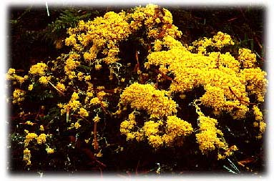
Sejtes nyálkagombák törzse (Acrasiomycota)
Egyetlen rend és 12 faj
  Vegetatív fázisban önálló mixamőbaként élnek, mint minden nyálkagomba.
  A mixamőbák egyetlen, központi helyzetű sejtmagvacskát (nukleoluszt) tartalmaznak.
  Tápanyaghiánykor és szaporodáskor egy különleges plazmódiummá, ún. aggregációs vagy pszeudoplazmódiummá húzódnak össze, amelyben az egyes mixamőbák megtartják önállóságukat. Ezért nevezik őket sejtes nyálkagombáknak.
  Baktériumokkal és élesztőgombákkal táplálkoznak. Nedves talajokon, trágyában, komposztban, édesvízben, növényi hulladékokon élnek.

Slide 57
Dictyosteliomycota törzs
46 faj.
A mixamőbák sejtmagjában két vagy több perifériás helyzetű sejtmagvacska található.
Az önálló amőbák éhezéskor egy acrasin nevű anyagot bocsátanak ki, ennek hatására aggregációs plazmódiumot képeznek (pszeudoplazmódium).
Kétféle típusuk van. A nagyobb méretű, gyorsabb anyagcseréjű sejtek a plazmódium vándorlásakor elöl haladnak, ezek alakítják ki a sporamgium nyelét, míg a kisebbekből alakulnak ki a spórák.

Slide 58
Valódi nyálkagombák törzse (Myxomycota)
A legismertebb nyálkagombák.
Két osztályuk van a Protosteliomycetes és a Myxomycetes.
Nedves falombon, korhadó fán vagy más szerves anyagon élnek. A fajok jellemző tulajdonsága, hogy milyen korhadékanyagon jelennek meg. Plazmódiumuk fehér, sárga, barna, élénkpiros vagy narancsszínű lehet.
A mixamőbák összeolvadásukkor elvesztik sejtmembránjukat és egy közös membrán borítja be őket. → fúziós típusú plazmódium. Kedvezőtlen környezeti hatásokra a plazmódiumok gömbökre vagy más alakú részecskékre esnek szét, (kitartó képletek).
Sporangiumaik vagy nyelesek, vagy párnaszerű, több sporangiumból összeolvadt etáliumok. Az etáliumképzés a szaprotróf fajokra jellemző, az endoparaziták nem fejlesztenek etáliumot.

Slide 59
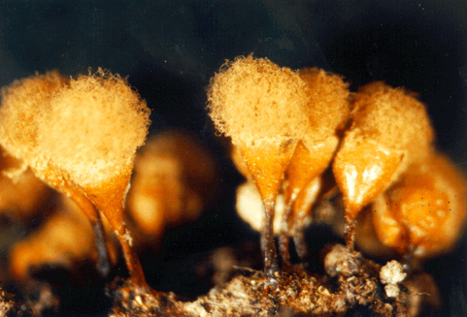
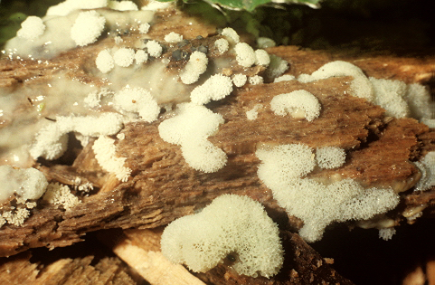
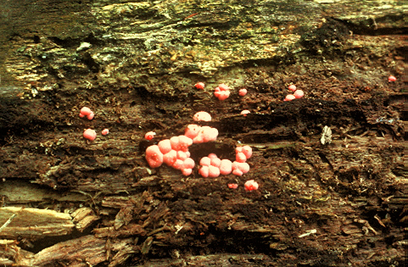
Hemitrichia clavata (Myxomycetes, Trichiaceae) nyálkagomba sporangiumai (Bodonyi Nóra felvétele)
A Ceratiomyxa fruticulosa (Myxomycetes, Ceratiomyxales) plazmódiumából kialakuló sporangiumok (Bodonyi Nóra felvétele)
Húsvörös nyálkagomba (Lycogala epidendrum, Myxomycetes, Liceales) etáliumai korhadó fán (Siller Irén felvétele)

Slide 60
Parazita nyálkagombák törzse (Plasmodiophoromycota)
Gazdanövényeken élő obligát parazitagombák.
  Edényes növényeken,
  moszatokon (édesvízi Vaucheria fajokon)
  gombákon (Saprolegnia, Achlya, Pythium fajokon)
  A növényeken rákos daganatokat hoznak létre. A szárazföldi növényeknek főleg a föld alatti részeit támadják meg.
  Összesen mintegy 100 fajuk ismert.
  Származásukat többféleképpen magyarázzák:
    Allati egysejtűekből (Protozoa)
    Nyálkagombákból
    Újabban a nyálkagombáktól eltérő tulajdonságaikból arra következtetnek, hogy azokkal párhuzamosan fejlődtek.

Slide 61
Protozoák
Egyféle magvúak törzse
  ostorosok
  galléros ostorosok
  gyökérlábúak
  spórások
Kétféle magvúak törzse
  csillósok

Slide 62
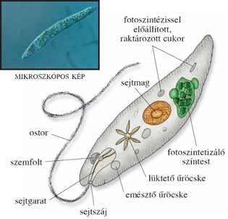
Ostorosok
Növényi és állati jellegű élőlények
Az ostorosmoszatok növényi tulajdonságai: színtest, fotoszintézis klorofill segítségével; állati tulajdonságok: sejtszáj, sejtgarat, emésztő űröcske, szemfolt. Táplálko­zásuk mixotróf, (heterotróf vagy fotoszintézis).
Feltételezik, hogy ősi képviselőjük lehetett az eukarióta növények, gombák és állatok szétválásának kiindulópontja.
  Ős-ostorosok: színtesttel nem rendelkeznek. Praziták is lehetnek. Sejtszáj nélküli egysejtűek a sejtfelületen keresztül veszik fel a gazdaélőlény szerves anyagait.
    Álomkór ostoros (Trypanosoma)
    Trichomonas
    Szimbionta fajok: A hüvelyostoros közeli rokona a termeszek belében élő cellulózbontó ostoros egysejtű.

Slide 63
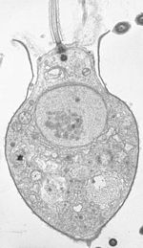
Galléros ostorosok
Szabadon vagy kolóniában élnek
Az állatok legközelebbi élő rokonainak tekintik őket
Jellegzetes sejt morfológiájuk: tojásdad vagy gömgölyű sejt, 3–10 µm átmérőjű E
Egy apikális ostor 30–40 mikrobolyholy (aktinnal megtöltött kiemelkedések gyűtűje), henger vagy kúp alakú gallér
Az ostor mozgása keresztülnyomja a galléron a vizet, miközben baktériumokat és törmeléket fog el a mikrobolyhokkal és lenyeli őket. Az ostor által generált vízáram előre tolja a szabadon úszó sejteket (mint az állati spermánál).

Slide 64
Gyökérlábúak
Mozgás elsősorban állábakkal. Az állábak különböző alakúak lehetnek: lobopodium, filopodium, reticulopodium és axopodium típus.
  A lobopodiumok a mozgást és a táplálékrészecskék bekebelezését szolgáló lebenyszerű nyúlványok. Bennük az ekto- és endoplazma egyaránt megtalálható.
  A filopodiumok csak ektoplazmát magukba foglaló vékony nyúlványok.
  A retikulopodiumok az előző típushoz hasonlóak, de a nyúlványok elágazásai hálószerűen összekapcsolódnak.
  Az axopodiumok igen vékony filamentumok, amelyeket mikrotubulusokból álló tengely merevít.
Testük többnyire csupasz, de külső vázuk is lehet.
Sejtszájuk nincs, a táplálékrészecskéket fagocitózissal veszik fel.
Édesvízben élő fajaik az ozmoregulációt biztosító lüktető vakuóla (nincs állandó helye a sejtben). A vakuólák a sejtmembránnal fuzionálva időnként kilökik a bomlástermékeket.

Slide 65
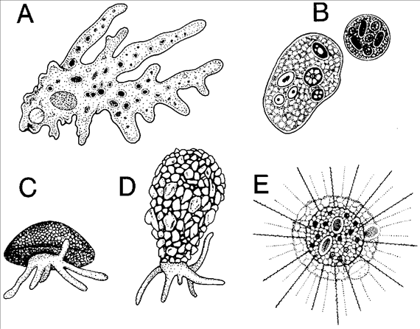
Gyökérlábúak (Rhizopoda)
A: óriás amőba (Amoeba proteus),
B: vérhasamőba (Entamoeba hystolitica) mozgásra képes (trophozoita) és kerekded ciszta- alakja,
C: bárkaállatka (Arcella sp.),
D: zománcállatka (Difflugia sp.),
E: sugaras napállatocska (Actinosphaerium eichhorni)

Slide 66
Spórások
Bonyolult, sokszor gazdaváltással is egybekötött nemzedékváltó fejlődésmenettel rendelkező egysejtűek
Terjedésük történhet a belőlük kialakult ellenálló képletekkel, innen ered az elnevezésük.
Táplálkozó alakjukat trofozoitának nevezik.
Jellemzően endozoikus élőlények, amelyek között sok súlyos patogén található, (ember, háziállatok).
Csúcsszerves spórásoknak is nevezik őket a gazdasejtbe való behatolásra, vagy a gerinctelenekben élő ártalmatlan üregi élősködőknél a bélfalhoz való rögzülésre szolgáló komplex alapján, amely a sporozoiták és merozoiták csúcsi végén található.
A táplálékfelvétel pinocitózissal történik, akár több ezer mikropóruson keresztül.
üregi élősködők csótányban,
sporozoita felépítése csúcsszervvel,
lázállatka faj (Plasmodium falciparum) gyűrűalakú trofozoitái vörösvértestekben,

Slide 67
Csillósok
Életüknek legalább egy szakaszában csillókat viselnek.
Kétféle magvúak, a sejtmagjaik alakilag és funkciójukat tekintve is különböznek. Valamennyi fajnak van egy vagy több nagyméretű poliploid sejtmagja (macronucleus), amely DNS-t és RNS-t egyaránt tartalmaz. A makronukleuszok mérete és alakja igen változatos lehet a különböző fajoknál. A makronukleuszok irányítják a sejt alapvető anyagcsere-folyamatait, a differenciálódást és a regenerációt.
Egy vagy több kisméretű sejtmagjuk (micronucleus) is van. Ezek az ivaros szaporodáshoz szükségesek. Egyes fajok a körülmények kedvezőtlenné válásakor cisztát képeznek.
Jól fejlett sejtszájjal, sejtgarattal rendelkeznek. Táplálékukat a szabadonélőknél főleg baktériumok, algák és kisebb testű csillósok képezik. Egyes ragadozó fajok speciális, a zsákmány megölésére, elfogyasztására alkalmas sejtorganellummal rendelkezhetnek. Az emészthetetlen részecskék az alrésen (cytopyge) keresztül kilökődnek.
Nincs speciális sejtorganellumuk a nitrogéntartalmú bomlástermékek eltávolítására, sem pedig a gázcseréhez. A test víztartalma szabályozásának, az ozmoregulációnak elkülönült szerve a lüktetőűröcske. Ez a csillósoknál meghatározott alakú és helyzetű. Számos fajnál a központi gyűjtőhólyaghoz sugárirányú csatornák kapcsolódnak, amelyek felveszik, majd a központi hólyagba ürítik a vizet. Innen a pellikula nyílásán át távozik el az összegyűjtött folyadék.

Slide 68
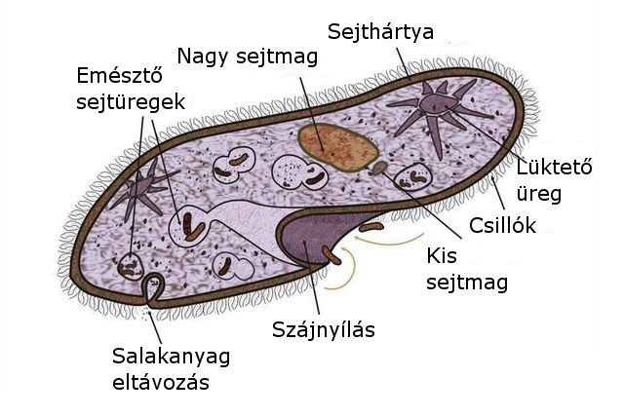
Csillósok (Papucsállatka)

Slide 69
Protozoák ökológiai szerepe
Az élelmezési lánc alapja a vízi rendszerekben
Populáció kontroll: baktériumok, algák és más protozoák pusztításával
Emberek és gerincesek parazitái, élelmiszer- és víz eredetű fertőzéseket okoznak
Komplex szervesanyagok lebontása (pl. cellulóz)
Szimbiózis néhány állattal (termeszek, kérődzők)

Slide 70
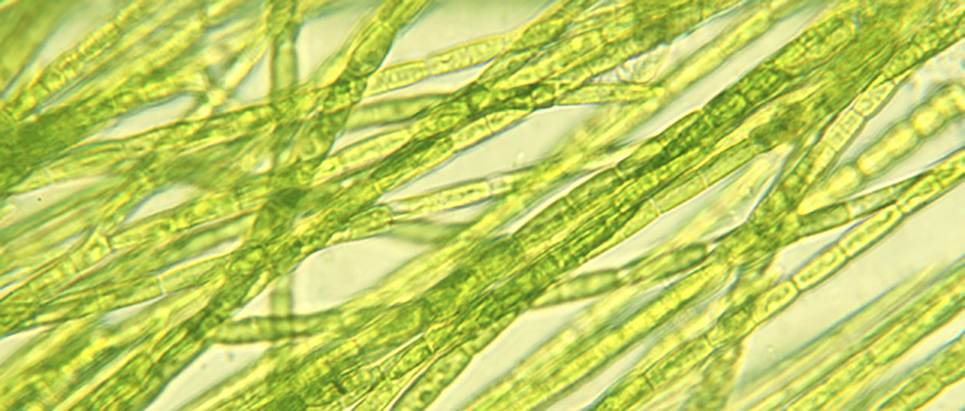
Algák
Lehetnek:
– Egysejtűek és többsejtűek
– Mikroszkópikus méretűek és több száz méteresek
Tobbségük fototrófok
Asszimiláló anyaguk a klorofill + más jellemző festékanyagok
Főbb csoportjaik:
  Zöld alga (Chlorophyta)
  Euglena (Euglenophyta)
  Dinoflagellata (Dynoflagellata)
  Diatoma (Chrysophyta)
  Barna alga (Phaeophyta)
  Vörös alga (Rhodophyta)

Slide 71
Sejt szerkezet
Sejtfaluk általában cellulózt és egyéb poliszaharidokat tartalmaz (pektin, xilán, alginil sav)
Néhányuk sejtfalában kalcium karbonát raktározódik
A Diatómák sejtfala szilíciumot is tartalmaz
Valamennyi alga tartalmaz membránhoz kötött kloroplasztot, amelyben klorofill a található, valamint egyéb klorofillok (b, c, és d)
Néhány alga egyéb színanyagot is tartalmaz (xantofill), amely az algák különböző színét adja
Sok alga tartalmaz pyrenoidokat is, amelyek a keményítő tárolására és szintézisére szolgálnak
Egyéb tárolt molekulák: paramylon (β-1,2 glukán), lipidek, lammarin (β-1,3 glukán)

Slide 72
Szaporodás
Ivaros
  Az ivarsejtek diploid zigótává egysülnek, létrejön a vegetatív alga sejt
Ivartalan
  Kettéhasadás (egysejtű algákra jellemző)
  Fragmentálódás az alga szálak széttöredeznek és a töredékek tovább növekednek
  Néhány alga spórákat képez, amelyek teljes, működőképes vegetatív sejtté alakulnak

Slide 73
Ökológiai szerepük
Oxigén termelő fotoszintetizálók
  Oxigén termelés
  Elsődleges szervesanyag termelés
  Dinoflagelláták másodlagos metabolitokat termelnek, amelyek toxikusak
    A toxinok akkumulálódhatnak halakban és kagylókban
    Főzés hatására nem inaktiválódik → mérgezést okozhat (hasmenés, központi idegrendszeri tünetek)

Slide 74
Vírusok
Obligát sejtparaziták: élő sejtekbe jutva a fertőzött sejt enzimrendszerét használják saját szaporodásukhoz
Általában kisebbek, mint a többi mikroorganizmusok, méretük vírustípustól függően 20–300 nm között van, csak elektronmikroszkóppal láthatók.
A vírusok jellemzése a fertőzőképes víruspartikula, a virion tulajdonságai alapján történik. A vírus (virion) a magasabbrendű, sejtes élőlényektől a következő tulajdonságokban tér el:
  Csak egyféle nukleinsavat (RNS-t vagy DNS-t) tartalmaz. Ezek víruscsaládtól függően szimpla szálú vagy dupla szálú formában egyaránt előfordulhatnak.
  Nincs saját energiaszolgáltató és fehérjeszintetizáló enzimrendszerük, többnyire a nukleinsav replikálódásához szükséges enzimkészletük is hiányos. Megsokszorozódással szaporodnak, növekedni és osztódni nem képesek.
  A vírusoknak két megjelenési formája van: az egyik, amikor génparazitaként a gazdasejt biokémiai folyamataiba beavatkoznak (ebben az állapotban vegetatív vírusnak nevezzük őket), a másik pedig az e folyamatok révén létrejött, a gazdasejttől független fertőző részecske a virion. Egyetlen virion 10³–10⁶ utódvirion előállítását is indukálhatja egy sejten belül, ezt a szaporodási módot ezért megsokszorozódásnak (vírusmultiplikációnak) is nevezzük.

Slide 75
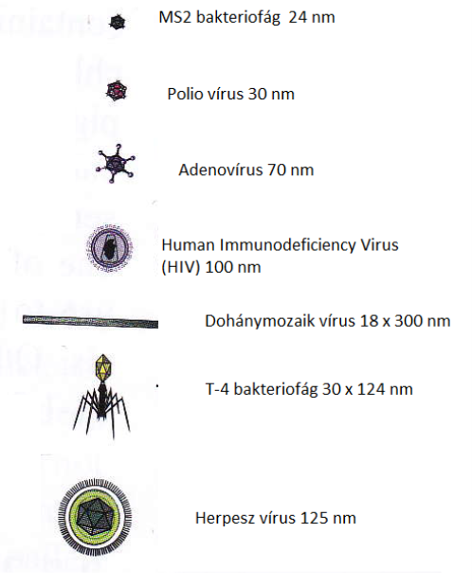
Vírusok

Slide 76
Vírusok eredete
  Eredetük még tisztázatlan, de valószínű, hogy a vírusok többféle módon alakultak ki.
  A bonyolultabb felépítésű vírusok (pl. poxvirusok) a sejt degradációja révén alakulhattak ki: a parazita sejt annyira leegyszerűsödött, hogy elveszítette önállóságát. Élettelen környezetben nem képes szaporodni: információt tárol, de annak átadására csak élő sejtbe jutva képes.
  Az egyszerűbb vírusok a sejt valamelyik, genetikai utasítást hordozó részéből alakulhattak ki, így pl. az RNS tartalmú vírusok egy része mRNS molekulákból, az egyszerűbb DNS-vírusok kromoszómatöredékekből stb.
    Ez az elmélet nem magyarázza a szimpla szálú DNS-t, a dupla szálú RNS-t és a negatív irányítottságú szimpla szálú RNS-t tartalmazó vírusok eredetét, mivel ilyen nukleinsav- formációk a sejtben nem fordulnak elő. Feltételezik, hogy ezek más vírusok nukleinsav-replikációs folyamatának köztes termékei, vagy ma már nem létező élőlények sejtjeiből származnak.

Slide 77
Vírusok szaporodása
Kapcsolódás: a virion külső proteinjei csatlakoznak a gazdasejt felszínén található receptorhoz. Ezek a receptorok határozzák meg, hogy a vírus milyen fajt, azon belül milyen szövetet, sejttípust képes megfertőzni. A kapcsolódás után a felszíni vírusprotein konformációváltozáson megy át, ami a következő fázishoz, a behatoláshoz vezet.
Behatolás : endocitózis, vagy (ha lipidburokkal rendelkezik) a lipidmembránok összeolvadása révén. A növényeket és a gombákat fertőző vírusok a sejtfal miatt csak sérülés esetén képesek az infekcióra. A baktériumoknak is van faluk, ami azonban (legalábbis a Gram-negatív fajok esetében) jóval vékonyabb a növényekénél és a bakteriofágok kifejlesztettek egy módszert, amivel direktben áttörik a falat és beinjekciózzák genetikai anyagukat a sejt belsejébe, míg a fehérjekapszid odakint marad.
Kicsomagolás: víruskapszid szétesik. Történhet virális enzimek hatására vagy egyszerűen alkotóelemei szétválnak - ennek elindítója lehet az alacsony pH is, amikor az endocitózis után az endoszóma belső környezete savassá válik. A genom bekerül a sejt citoplazmájába.

Slide 78
Vírusok szaporodása
Replikáció: a vírus szaporodása ( a (+) RNS-vírusok kivételével) azzal kezdődik, hogy a "korai" génjeiről mRNS-t ír át, ezek termékei segítik a genom lemásolását. A fertőzés későbbi szakaszában a vírusnukleinsav nagy mennyiségben történő másolása és a kapszidot felépítő struktúrproteinek gyártása zajlik.
Összeszerelés – a vírusrészecskék alkotóelemekből való összeállása után sok esetben még utólagos módosításokra, "érésre" van szükség. A HIV esetében ez már csak azután történik, amikor a vírus elhagyta a sejtet.
Kijutás: legtöbb vírus a sejt elpusztulása, lízise után jut ki a külvilágba, miután a sejtmembrán (és esetleg a sejtfal) szétesett. Egyes fajok DNS-e az ún. lizogén stádiumban beilleszkedik a sejt kromoszómájába, és sokáig inaktív maradhat; ilyenkor provírusnak vagy (fág esetében) profágnak hívjuk. Ha sejt osztódik, ugyanúgy lemásolja a vírusgenomot is. Egy idő múlva a provírus aktiválódik, elindítja késői génjeit és befejezi szaporodási ciklusát, amely végén a gazdasejt jellemzően elpusztul. A lipidburokkal rendelkező vírusok (mint pl. a HIV) a sejtmembránon áthaladva "bimbózással" szabadulnak ki, aminek során magukkal viszik a membrán egy darabját. Ez a fajta kiszabadulás nem feltétlenül végzetes a gazdasejtre nézve.

Slide 79
Vírusok szaporodása
A genom másolása a különböző fajokban eltérő módon megy végbe.
DNS-vírusok: a legtöbb DNS-vírus a sejtmagban másolja le genetikai anyagát, itt találhatóak a sejt saját másolóenzimjei és transzkripciós mechanizmusa. Ehhez a genomnak megfelelő szignállal kell rendelkeznie, hogy a magpórusokon keresztül bejuthasson a magba. A baktériumoknak nincs magja, így ott ez a fázis elmarad. A nagyobb, sok gént kódoló vírusok azonban saját DNS-másoló enzimekkel is rendelkezhetnek, ilyenek például a poxvírusok. Ezek a citoplazmában replikálódnak.
RNS-vírusok: valamennyi RNS-vírus a saját RNS-replikázát használja a másoláshoz, a bakteriális és eukarióta sejteknek nincs hosszabb szakaszokat átírni képes RNS-függő RNS-polimeráza. A konkrét replikáció a genom típusától függ (egy- vagy kétszálú, (+) vagy (-) polaritású).
Reverz transzkripciós vírusok: ezek vagy egyszálú RNS-t (retrovírusok, Metaviridae, Pseudoviridae) vagy kétszálú DNS-t (Caulimoviridae és Hepadnaviridae) tartalmaznak. Az első csoport először DNS-sé írja át a génjeit, amelyről aztán új RNS-kópiák készülnek; a második csoport egy RNS-intermedieren keresztül másolja genomját. Mindkét típus a reverz transzkriptáz enzimet használja, amely RNS-templátról készít DNS-másolatot. Az első csoport ismert képviselője a HIV, míg a második csoporté a hepatitisz B vírusa.

Slide 80
Vírusok szerepe
Baktérium populáció kontrollálása
Patogén baktériumok kontrollálása
Cianobaktériumok kontrollálása
Kapcsolat az élelmiszer-termeléssel
Kapcsolat a biogeokémiai ciklusokkal
A prokarioták diverzitásának növelése horizontális géntranszferrel

Slide 81
Viroidok
Olyan növényi kórokozók, amelyek nem tartalmaznak fehérjét, csak RNS-t.
Virionfázisuk nincs, kb. 100-150 nukleotidból állnak, genetikai információjuk jóval kisebb, mint a vírusoké.
Elektronmikroszkóppal kis pálcikáknak vagy köröknek látszanak, ez a forma a nukleinsavak szabályos, másodlagos elrendeződésének eredménye (kovalens kötések a láncrészek között).
A viroidok információtartalma nem elegendő saját replikációjukhoz sem. Mégis képesek a gazdasejt genetikai állományához kapcsolódva, azzal együtt egy közös replikáz enzim kialakítására. A viroidok fehérjéket önmagukban nem kódolnak.
Replikációjukkor valószínűleg egy negatív templát szál képzése az induló lépés, erről keletkezik az új pozitív szál, ennek lefűződése a folyamat utolsó lépése.

Slide 82
Prionok
A prionok fehérjetermészetű fertőző ágensek. A gazda fehérjéit képesek magukhoz hasonlóan hibás térszerkezetűvé, így újabb prionná tenni.
A tudomány jelenlegi állása szerint prionok okozzák különböző emlősök fertőző szivacsos agyvelő elfajulását (transmissible spongiform encephalopathy, TSE)
  Szarvasmarhák (bovive spongiform encephalopathy, BSE),
  Juhok (scrapie),
  Ember (Creutzfeldt–Jakob-szindróma, kuru)
  Őz, jávorszarvas (chronic wasting disease, CWD).
A prionok – a kórokozók egyéb fajtáitól, eltérően – nem tekinthetők élőlénynek.

Slide 83
Prionok
A fehérjék vizes oldataikban önmagukba csavarodva kusza „gombolyag” alakját veszik fel. Ezt a gombolyagot a fehérjék harmadlagos szerkezetének nevezzük. A gombolyag kialakulása nem véletlenszerű. A kialakuló harmadlagos szerkezet mindig a lehető legkedvezőbb energiaviszonyokkal rendelkező fehérjeszerkezetnek felel meg.
Lehetséges azonban bizonyos esetekben, hogy a fehérje általánosan kialakuló harmadlagos szerkezeténél létezne még kedvezőbb energiaviszonyokkal rendelkező szerkezet, ennek felvételéhez azonban egy olyan kedvezőtlen helyzeten kellene áthaladni „felcsavarodás” közben az adott fehérjének, hogy ez a még kedvezőbb helyzet a gyakorlatban elenyészően kis valószínűséggel valósul meg. A prionok a szervezetben megtalálható valamely fehérje ilyen módosulatai.
A prionok egy adott fehérje olyan, energetikailag kedvezőbb harmadlagos szerkezetű módosulatai, melyek saját, a testben is megtalálható, energetikailag kedvezőtlenebb módosulataikat magukhoz hasonló prionná alakító enzimként viselkednek. A prionok kialakulásánál nem elég az, hogy egy fehérje kedvezőbb harmadlagos szerkezetbe „lendüljön” véletlenül: ennek az új szerkezetnek olyannak kell lennie, hogy kölcsönhatásaiban pontosan ezt a nagyon kis valószínűségű „átlendülést” katalizálja az eredeti fehérjéknél.

Slide 84
Prionok
A prionok saját, testben is megtalálható fehérjepárjaikat önmagukba alakító enzimek. Az átalakított fehérjék térszerkezete megváltozik, ezután az adott fehérje nem képes ellátni a testben végzett feladatait, ehelyett további fehérjéket alakít prionná, így a fertőzés kaszkádszerűen terjed.
Fertőzés lehetséges fajon belül és különböző fajok között is, mivel a test sok fehérjéje nem fajspecifikus.

Slide 85
Előfordulása a környezetben
A prionokat a csillám, a montmorillonit és más természetes talajok adszorbeálják.
Mind a prionok környezetben való esetleges lebomlására, mind pedig a prionoknak a talaj ásványi anyagokra való szorpciója utáni fertőzőképességre is van bizonyíték, így a prion túlélése továbbra is nyitott kérdés.
Lehetséges, hogy a prionok megmaradnak a hagyományos szennyvíztisztítás során, különösen akkor, ha mezofil technikát alkalmaznak a termofil helyett.

